Slide 1
SDIL
核心操作
让局部学习使用意外的反馈
apical feedback
teaching signal
=
− expected from soma
Somato-Dendritic Innovation Learning
受 Francioni et al.（Harnett lab）Nature 2026 启发
每个神经元各自减去正常 soma–dendrite 耦合
BP-free
92.76%
1.33×
学习器内无反向计算图
ResNet-56 + 4× predictable traffic
BP MAC estimate
一句话：可扩展的局部信用路径负责把方向送到各层；SDIL 负责从混合反馈中提取可用于学习的部分。
Project introduction · ICLR 2027 work in progress · headline values use completed full experiments

Slide 2
问题：反馈通道不只传教学信号
02
把全部 apical activity 当作 error，会把正常状态与上下文一起写入权重。
局部学习常见假设
Nature 2026 提供了更具体的对象
teaching
signal
● 先拟合每个神经元正常的 soma–dendrite 关系
● 残差与 soma 明显去相关
● 残差携带 outcome 与神经元特异的有符号任务信息
raw apical
feedback
residual
dendrite
ordinary
traffic
update direction
may rotate
soma
算法问题：学习是否也应使用 residual，而不是 raw activity？
Source: Francioni et al., “Vectorized instructive signals in cortical dendrites,” Nature (2026).

Slide 3
方法：预测正常耦合，再用残差完成局部更新
03
SDIL 改变教学变量；它不要求重新发明整条反馈传播路径。
1
Neutral observation
2
Innovation
3
Local plasticity
âₗ = Pₗ(hₗ)
rₗ = aₗ − âₗ
ΔWₗ = η(rₗ ⊙ φ′(uₗ))hₗ₋₁ᵀ
估计同一神经元的正常耦合
只保留 soma 无法预测的部分
pre × post gain × dendritic residual
学习器内部为什么是 BP-free
信用路径是可替换的已有组件
● 更新只读取 pre-synaptic activity、local gain 和本细胞 residual
● 无 reverse-mode autograd；不复制 forward-weight transpose
● Small nets: node-perturbation feedback vectorizer
● ResNet: reciprocal KP plasticity
● 两者均为已有组件；SDIL 的贡献是 residualization
Credit substrates: Lansdell et al. (ICLR 2020); reciprocal plasticity: Akrout et al. (NeurIPS 2019).

Slide 4
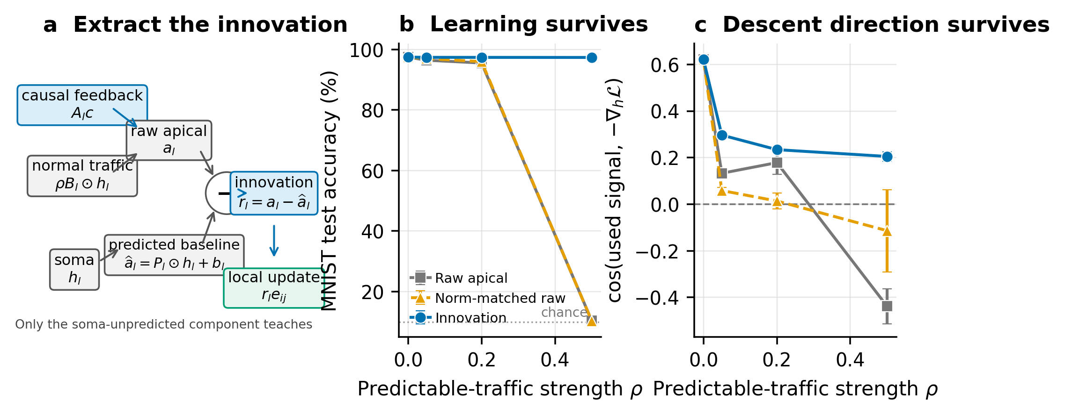
关键消融：减法改变了方向，不只是信号大小
04
强 soma-predictable traffic 下，raw 与 norm-matched raw 都失效；innovation 保留学习方向。
ρ = 0.5：raw 10.38% · norm-matched raw 10.31% · innovation 97.35% （5 seeds）
Controlled MNIST traffic intervention. Norm matching uses the same per-example update magnitude as innovation.

Slide 5
标准 ResNet：扩展性来自 KP，抗混合流量来自 SDIL
05
60 个 CIFAR-10 endpoints；每个深度 5 seeds，200 epochs，无 depth-specific tuning。
完整尺度：固定 DFA 随深度仍处于约 31%
近 BP 放大：SDIL 在 4× traffic 下跟随 clean KP
93
90
92.5
70
92
50
91.5
30
91
R20
R32
R56
R20
R32
R56
BP
DFA
clean KP
SDIL + traffic
BP
clean KP
SDIL + 4× traffic
SDIL: 91.58 → 92.76%
1.31–1.33× BP MAC
0 loss queries · 1 neutral obs/example
Source: complete 60-record ResNet panel. SDIL-specific claim is robustness under traffic, not clean superiority over KP.

Slide 6
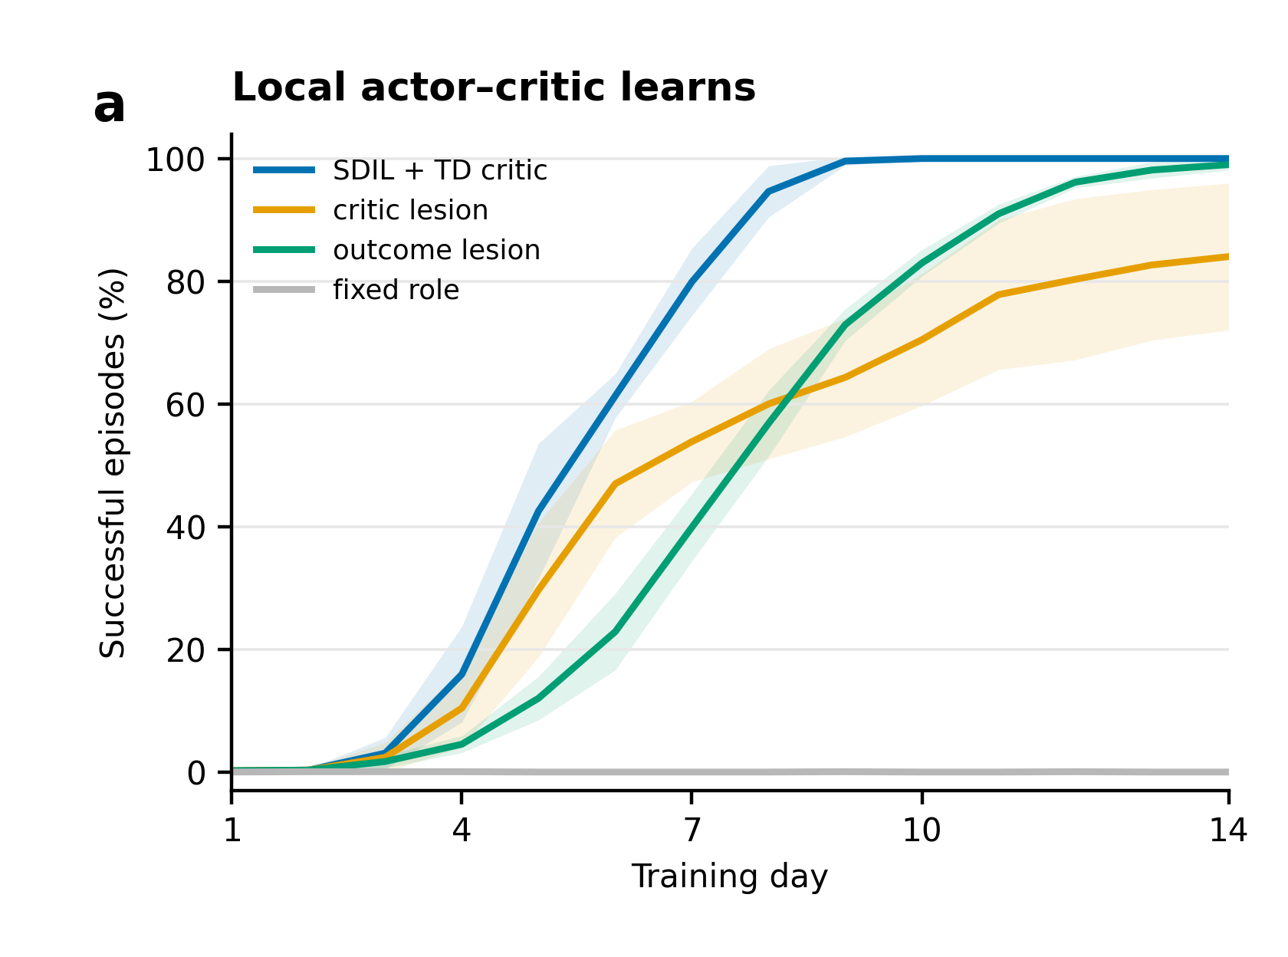
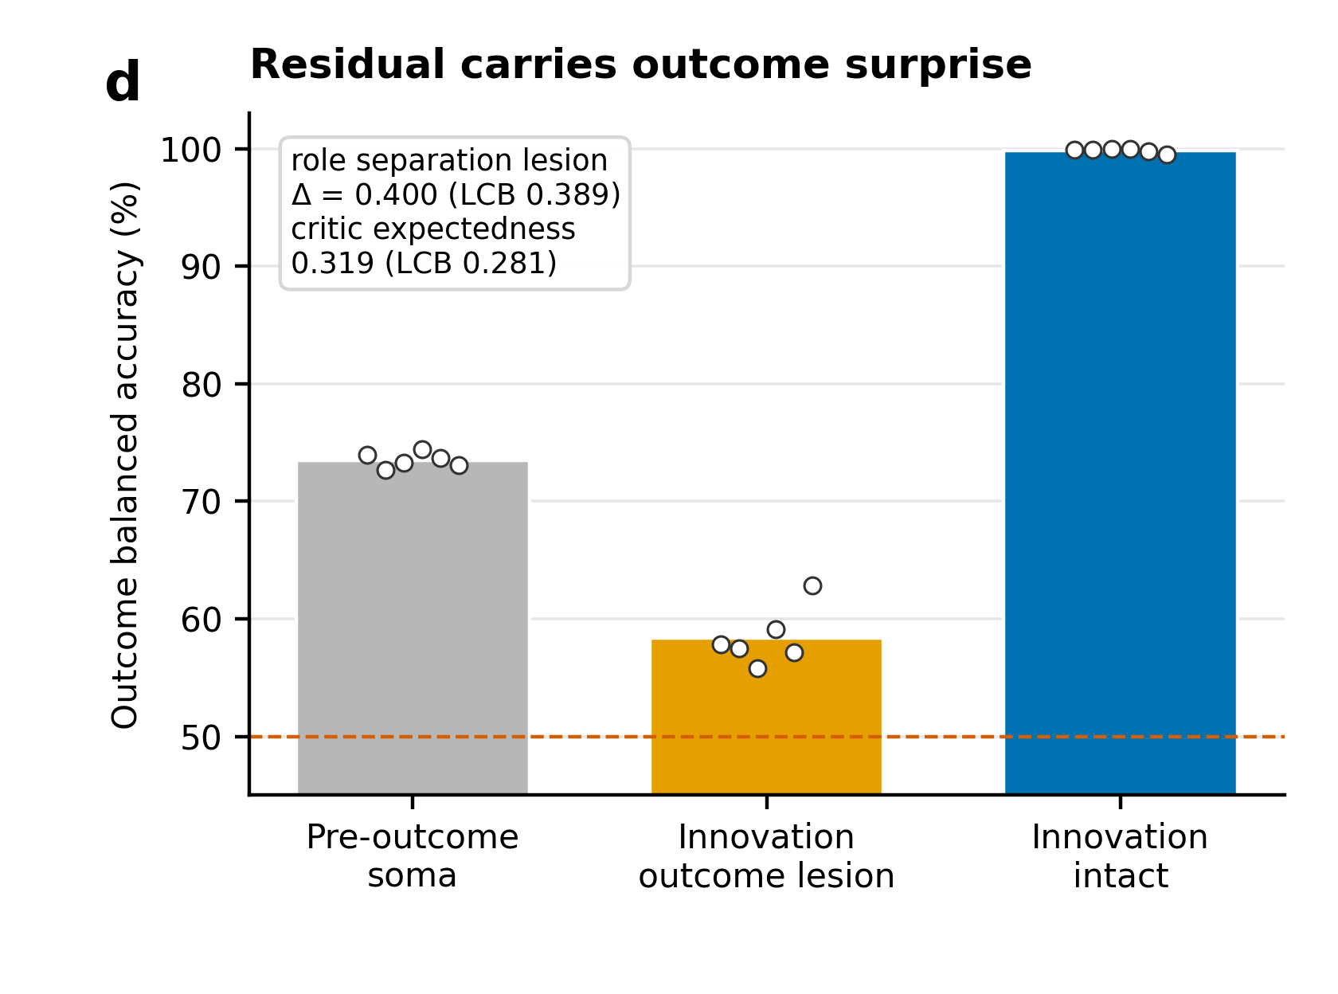
动态任务：residual 携带 outcome surprise，而不只是分类误差
06
独立的 synthetic BCI actor–critic：6 task clusters × 5 models，所有学习更新均为手写局部规则。
100% final task success
99.83% terminal outcome decoding
outcome lesion: −0.400 separation
范围：这是机制验证用的合成任务；terminal reward 被直接提供，不是皮层数据。
Source: complete untouched calibrated BCI confirmation; outcome labels and exact roles are diagnostic-only.

Slide 7
当前最准确的定位：可扩展 local credit 的混合信号分离模块
07
existing credit path
mixed apical channel
SDIL
local update
KP / learned feedback
instruction + ordinary traffic
subtract soma-predictable part
eligibility × innovation
已经建立
真正的新东西
仍然缺少
● 可预测 traffic 会旋转 raw local update
● per-neuron residualization 在受控干扰下是 load-bearing 的
● 组合方法在 ResNet-20/32/56 上保持近 BP accuracy
● 把 Harnett residual 直接定义成 teaching variable
● neutral-period predictor + dynamic local projection
● 机制、方向、成本和动态 outcome 的联合证据
● 自然任务中不可预先测量的 mixed feedback
● 真实硬件或真实神经数据上的必要性
● 证明 SDIL 的价值不能由 clean KP 单独解释
下一项决定性证据：在自然或硬件产生的 state-dependent mixed traffic 中，raw credit 失败，而 SDIL 无需 oracle calibration 即可恢复。
Bounded conclusion: strong controlled mechanism + standard-scale compatibility; natural mixed-traffic necessity remains open.

